Slide 1
«Животные в космосе» Коновалова Александра 8 лет Школа №177

Slide 2
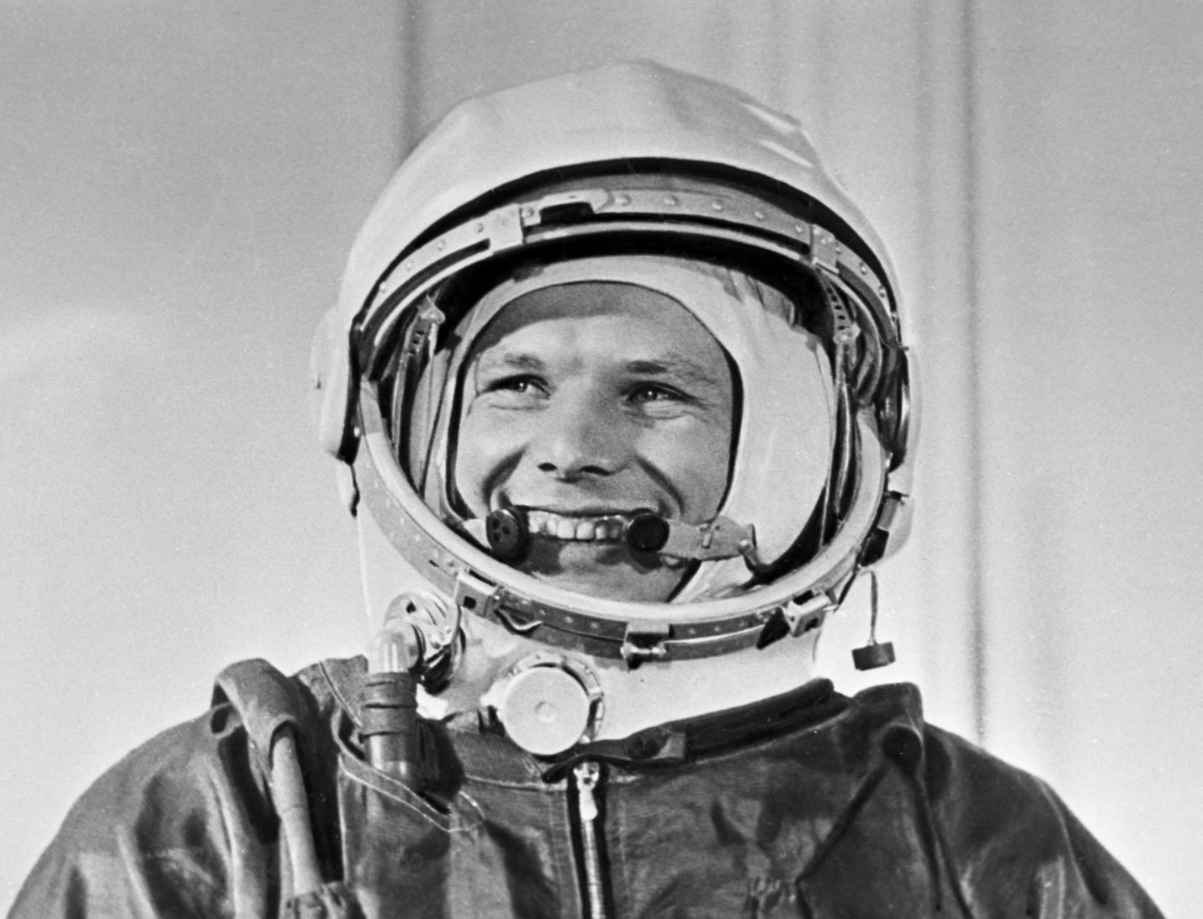
12 апреля 1961 года Юрий Гагарин стал первым человеком в космосе. Но живых существ туда отправляли и раньше - первыми за пределами атмосферы побывали животные.

Slide 3
В космосе побывали: бактерии, водоросли, мушки-дрозофилы, тараканы, черепахи, тритоны, хомяки, крысы, кошки, собаки и обезьяны. И это далеко не полный перечень тех животных, которые летали в космос.

Slide 4
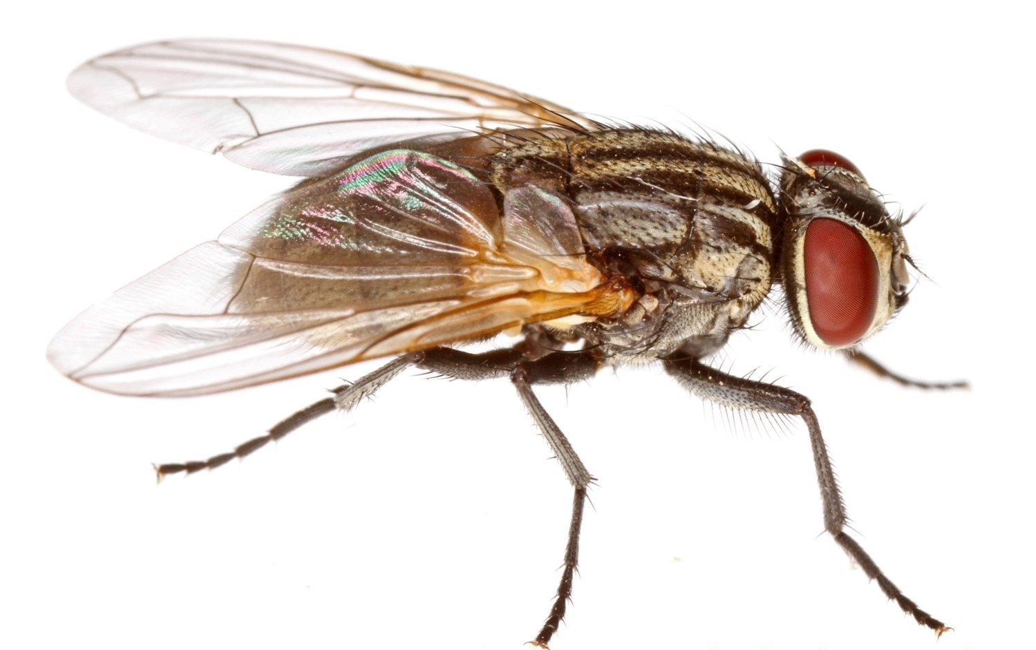
В феврале 1947 года запустили баллистическую ракету дальнего действия с плодовыми мушками-дрозофилами на борту.
По сути, насекомые стали первыми космонавтами.

Slide 5
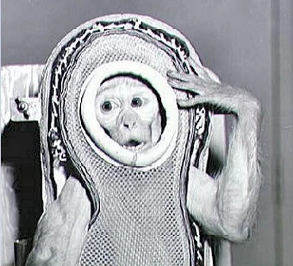
Обезьяны
Первой обезьяной, запущенной в орбитальное пространство Земли
11 июня 1948 года, стал примат по имени Альберт.
Это первое животное-космонавт.

Slide 6
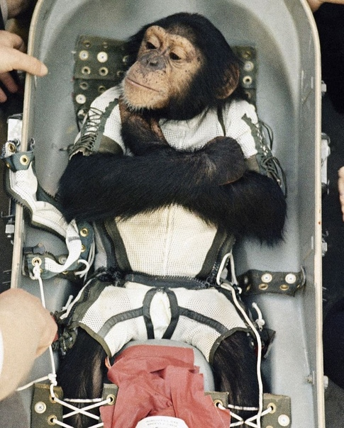
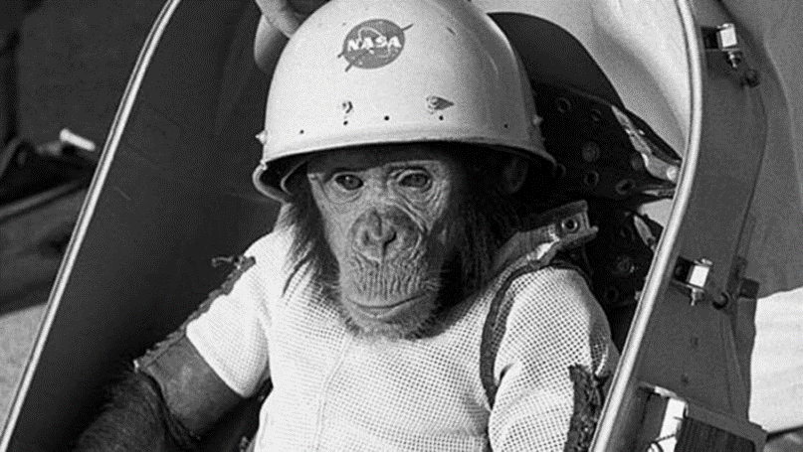
Хэм был первым представителем шимпанзе, отправленным в космос.
Полёт состоялся
31 января 1961 года.

Slide 7
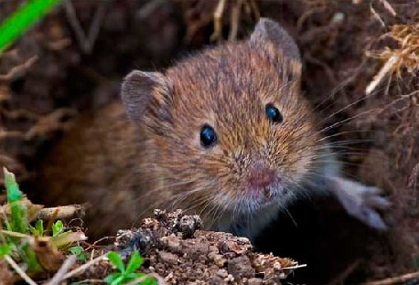
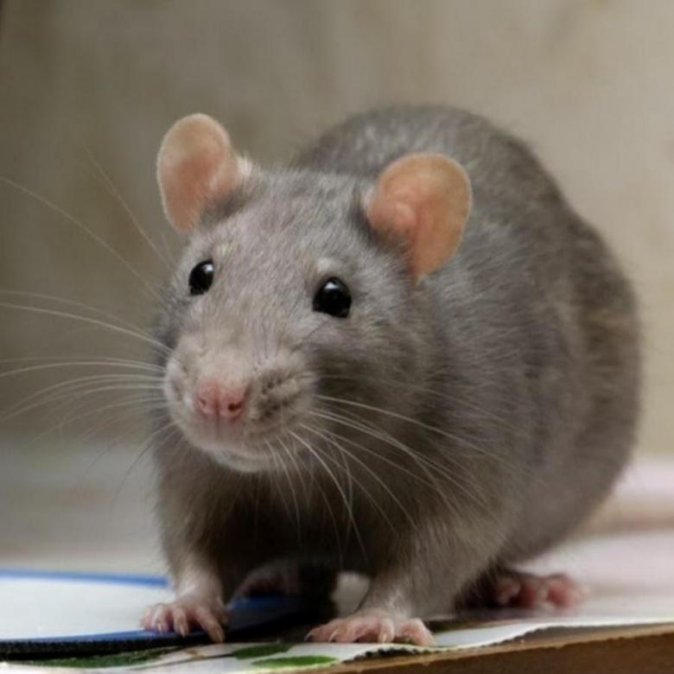
Грызуны
Мыши, крысы, хомяки и морские свинки регулярно отправлялись на орбиту.
Впервые крысы использовались в космической программе США 22 мая 1952 года.
Первый успешный полёт был совершён 22 февраля 1961 года во Франции крысой по кличке Гектор.

Slide 8
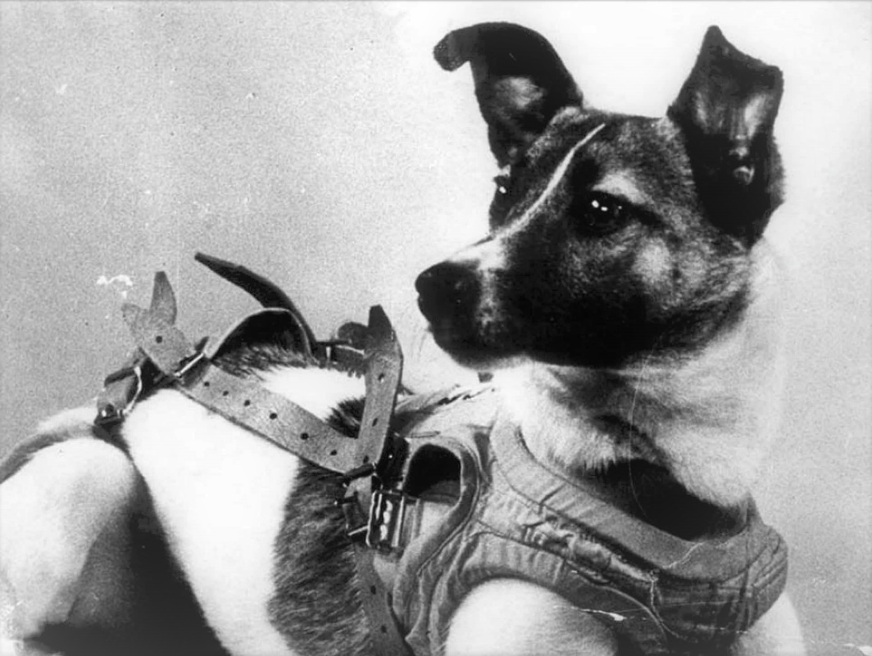
Собаки - самые известные животные-астронавты.
В ноябре 1957 на орбиту была отправлена Лайка.
19 августа 1960 года своё знаменитое путешествие совершили Белка и Стрелка.

Slide 9
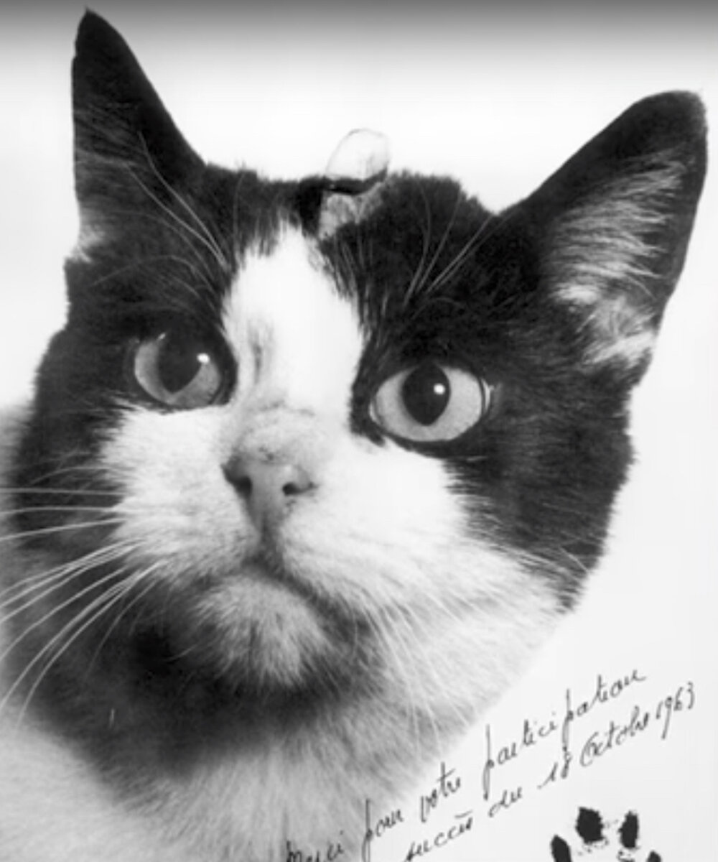
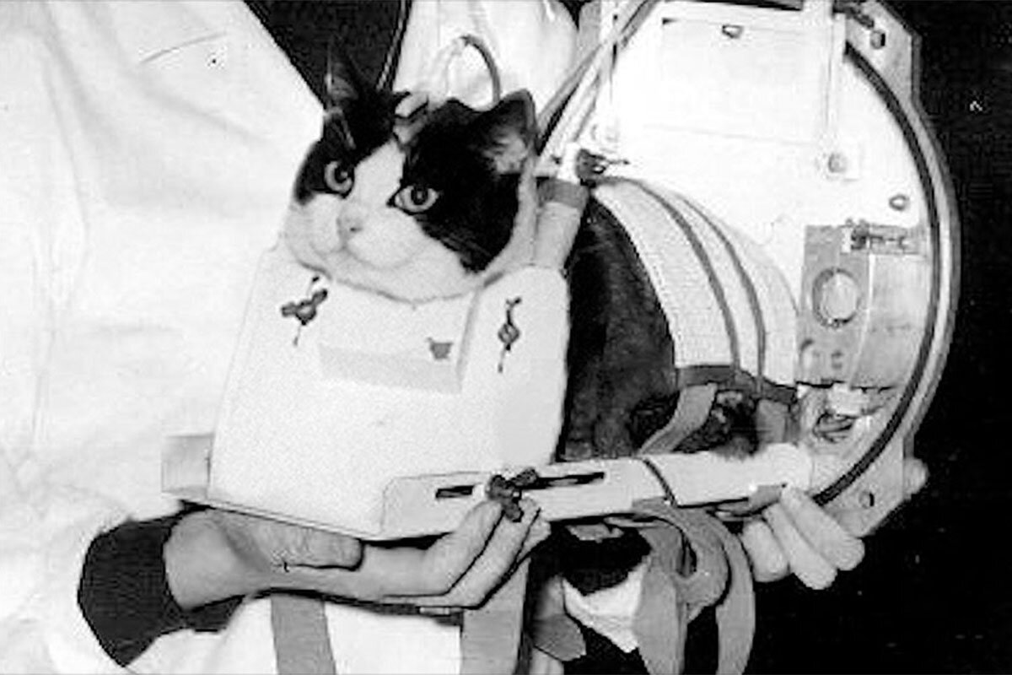
Кошки
18 октября 1963 года Франция отправила ракету с кошкой - Фелисетт.

Slide 10
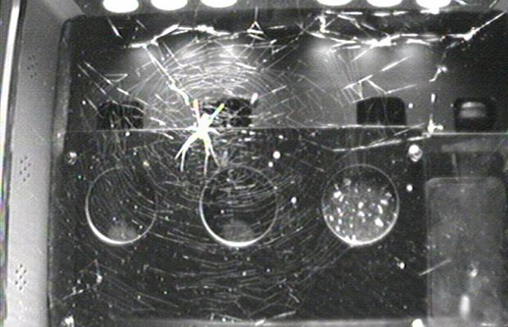
Пауки
28 июля 1973 года пауки-крестовики Арабелла и Анита отправились в космос.
Проверялась их способность плести паутину в условиях почти невесомости.
Каждая паучиха сплела несколько, практически таких же, как на Земле, сетей.

Slide 11
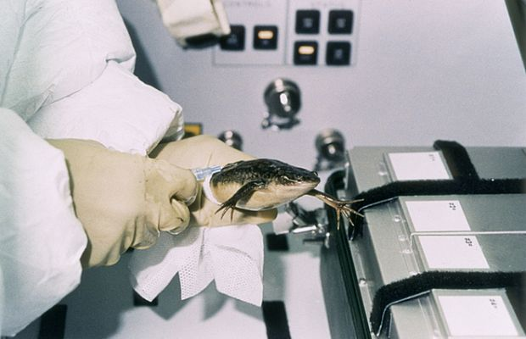
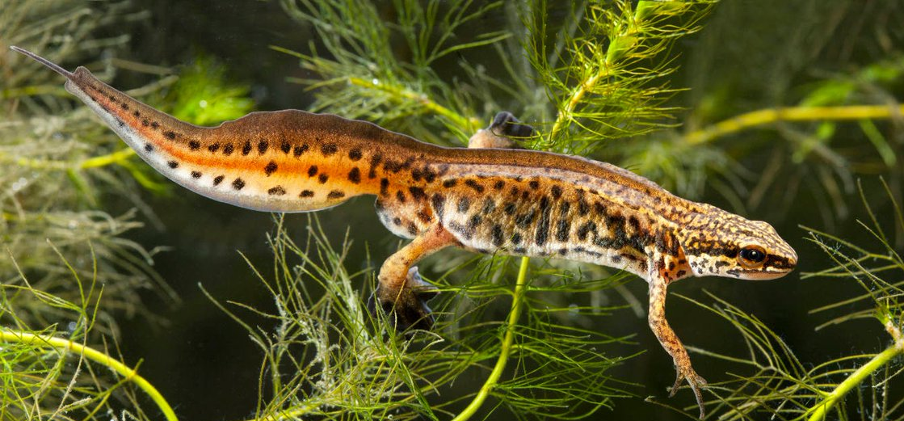
Земноводные
В космос в разное время отправлялись десятки лягушек и жаб.
Тритоны впервые побывали на орбите в рамках советской космической программы «Бион» в 1985 году.

Slide 12
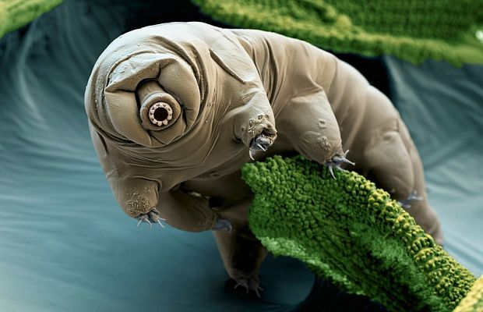
Тихоходки — микроскопические беспозвоночные, напоминающие гусениц от 0,1-1,5 мм в длину.
В сентябре 2007 года тихоходки отправились в космическое путешествие, для того, чтобы «рассказать» людям, как выжить в условиях открытого космического пространства.

Slide 13
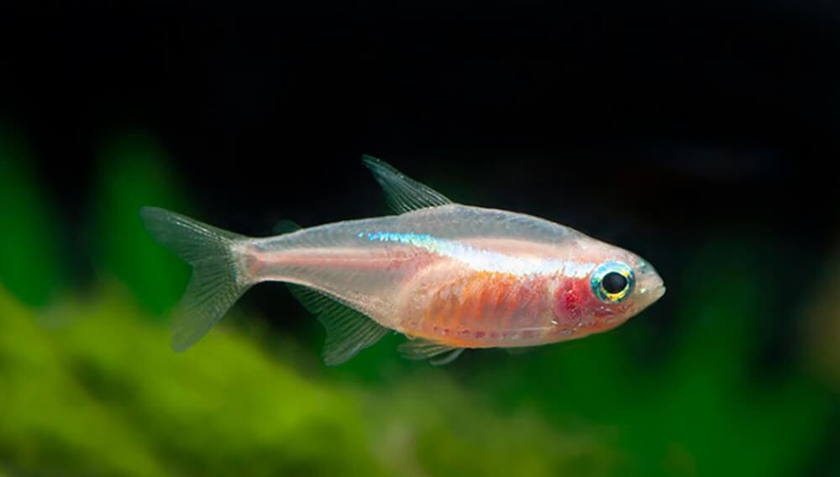
Рыбы
Рыбы оказались на
борту международной
космической станции
в 2012 году.
Это были японские медаки - небольшие пресноводные рыбки, обычно обитающие на рисовых полях.

Slide 14
Список используемой литературы
1. «Животные, которые побывали в космосе»
https://interesnosti.com/726624649023850908/zhivotnye-kotorye-pobyvali-v-kosmose/
2. «Животные-космонавты. Как они проложили дорогу к звездам»
https://severnymayak.ru/2017/09/19/zhivotnye-kosmonavty-kak-oni-prolozhili-dorogu-k-zvezdam/
3. «Животные в космосе» (Википедия)
https://ru.wikipedia.org/wiki/Животные_в_космосе
4. «Первая обезьяна в космосе: как это было»
https://zen.yandex.ru/media/russian7/pervaia-obeziana-v-kosmose-kak-eto-bylo-5b5ef559d908d200a9e1e2ad
5. «Зоо-космонавты: животные, которые побывали в космосе»
https://zoolog.guru/drugaya-poleznaya-informacia/zhivotnye-kotorye-letali-v-kosmos.html
6. Яндекс картинки
https://yandex.ru/images

Slide 15
Спасибо за внимание

